Slide 1

Mongoose
Chapter 18

Slide 2
Mongoose
若要在程式語言中使用或存取 MongoDB，我們需要工具讓資料庫可以跟JavaScript程式碼連結。這類工具的特點就是，能夠將JavaScript中的Object轉換成MongoDB 當中的 document，因此，這類的工具叫做object-document mapping (ODM)。在市面上，眾多MongoDB的ODM當中，最熱門的叫做mongoose。
使用ODM的好處在於：
資料庫的結構能被追蹤。通常資料庫的結構經過改變之後，很難退回到未改變的結構。使用ODM可以將資料庫的結構寫在程式碼內部，方便追蹤與更改。

Slide 3
Mongoose
通常 ORM/ODM 會內建保護機制或是保護型語法，所以使用SQL資料庫時，就不用擔心SQL Injection之類的攻擊。
讓Project更符合MVC模型。Mongoose是model，用來與MongoDB互動獲得或改變資料、View是EJS，Controller則是app.js來擔任。
*. SQL資料庫使用的工具叫做ORM ，而NoSQL 資料庫使用的工具叫做ODM。兩者功能相同但名稱不同。

Slide 4
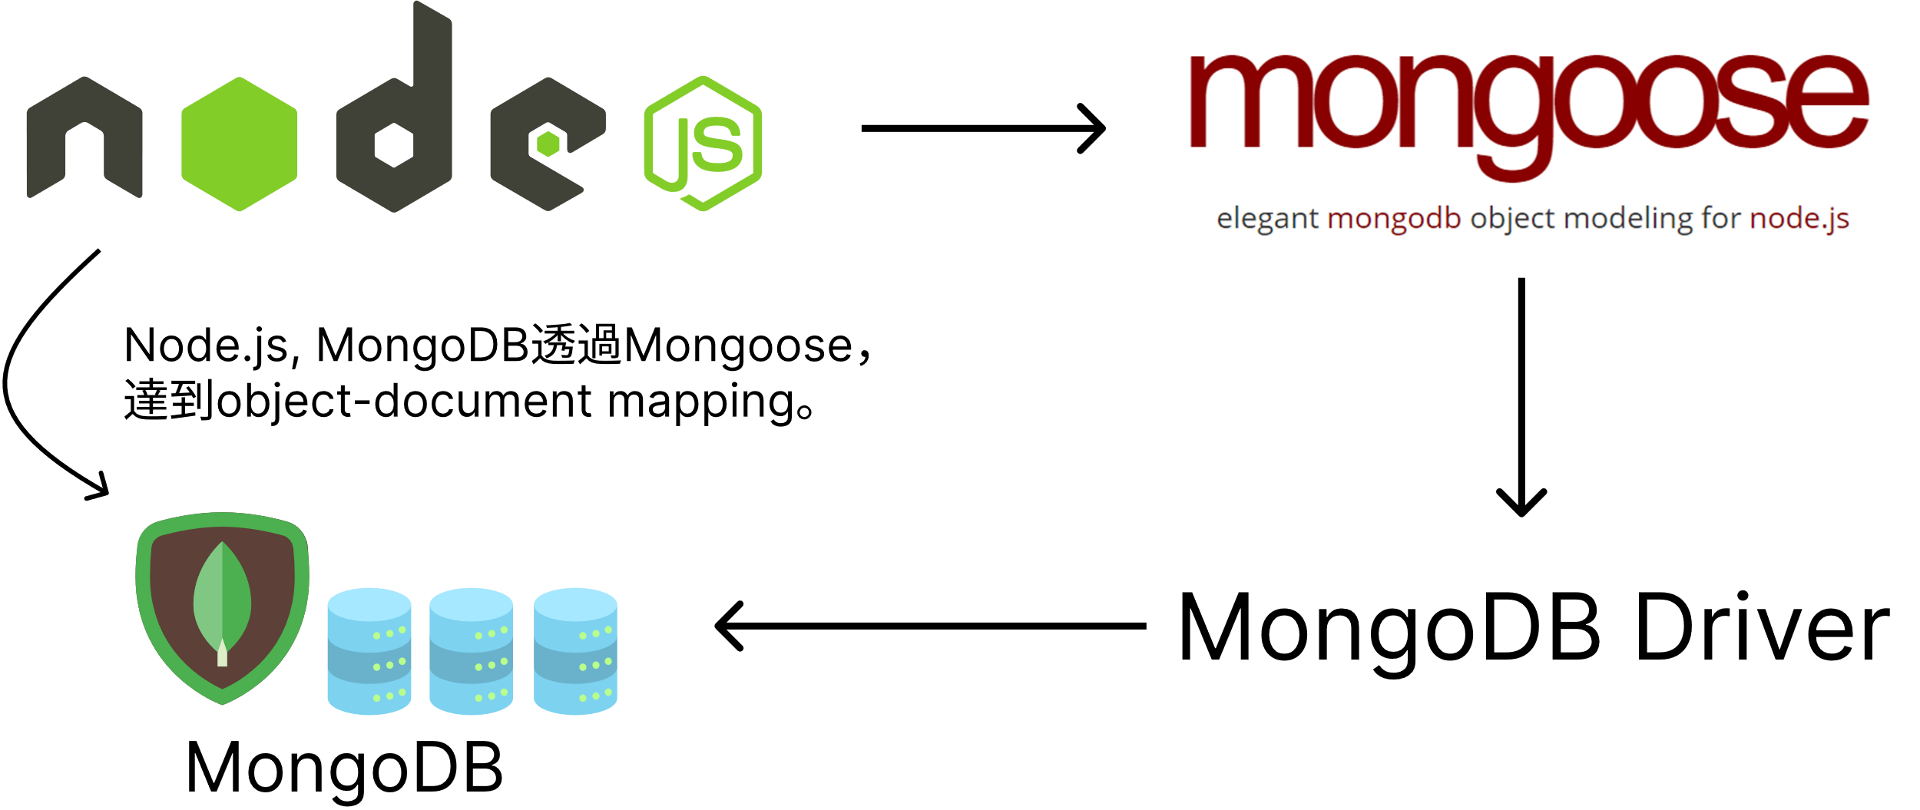
Mongoose

Slide 5
Model and Schema
在Mongoose中，兩個keyword需要記得：
Schema - 每個Schema映射到一個 MongoDB 中的Collection，並且定義該Collection中document的架構，包含默認值、最大長度、最大值、最小值等等。
Model –包裝Schema的容器。在數據庫中，Schema所對應到的Collection提供了一個接口，可以用Model來對Collection進行新增、查詢、更新、刪除記錄等功能。
Model就像是SQL當中的table，而Schema是create table的步驟。

Slide 6
Model and Schema
Schema的語法為：
import mongoose from ‘mongoose’; const { Schema } = mongoose; const blogSchema = new Schema({ title: String, // String is shorthand for {type: String}, date: { type: Date, default: Date.now }, meta: { votes: Number, favs: Number }, })

Slide 7
Model and Schema
在blogSchema的constructor當中，參數為一個物件，而物件的每個key都定義了blog collection當中的document的屬性。並且在物件的每個key賦予的value為一個屬性，為SchemaType的物件。常見的SchemaType有：String, Number, Date, Boolean, ObjectId, Array, Decimal128, Map等等。

Slide 8
Model and Schema
Model的語法為：
const Blog = mongoose.model('Blog', blogSchema);
特別注意，mongoose.model()的第一個參數是String，為我們的collection名稱。這裡使用的String必須為大寫英文字母開頭，且為單數形式。例如，如果我們希望製作名為students的collection，就必須使用’Student’，而如果想要製作名為people的collection，就必須使用’Person’。(Mongoose會自動轉換，我們需要確保提供正確的拼字即可)

Slide 9
CRUD in Mongoose
常見在Mongoose中，跟CRUD有關的操作是：
document.save() – 在MongoDB中儲存document。 returns a promise。 doc.save().then(savedDoc => { savedDoc === doc; // true });
在Mongoose當中，許多methods的return type都是「Query」。 Query是一種Mongoose特有的Class（根據documentation，Query是一種thenable object，但不是Promise），提供用於find、update和delete documents等操作提供method chaining。如果要讓這些methods的return type變成promise，可以讓Query執行.exec()即可。

Slide 10
CRUD in Mongoose
Model.find(filter) – 找到所有符合filter條件的物件。參數一個物件，用來提供過濾尋找的條件。
Model.findOne(filter) –找到第一個符合filter條件的物件。參數一個物件，用來提供過濾尋找的條件。
Model.updateOne(filter, update, options) –找到第一個符合filter條件的物件，並且將資料更新update的值。 filter, update這兩個parameter的資料類型都是object。.then()內部的callback被執行時，帶入的parameter是更新操作訊息，例如，acknowledged, modifiedCount, upsertedId等等。 Options物件可設定runValidators，若update物件的值不符合Schema的設定，則出現error。

Slide 11
CRUD in Mongoose
Model.updateMany(filter, update, options) – 找到所有符合filter條件的物件，並且將符合filter的每一筆資料，更新update的值。 filter, update這兩個parameter的資料類型都是object。.then()內部的callback被執行時，帶入的parameter也是更新操作訊息。Options可設定runValidators。
Model.findOneAndUpdate(condition, update, options) –找到第一個符合condition條件的物件，並且更新update的值。 condition, update, options這三個parameter的資料類型都是object。 .then()內部的callback被執行時，若在options內部有表明new屬性為true，則.then()內部的callback被執行時，帶入的parameter會是更新完成了document。反之， 沒有表明new是true，或設定new是false (這是預設值)，則callback的parameter會是更新前的document。Options中也可設定runValidators。

Slide 12
CRUD in Mongoose
updateOne()與findOneAndUpdate()的使用時機為何？updateOne()是在當我們不需要更新後的document時，並且希望節省一點資料庫操作時間和通訊流量的話，可以用的選擇。但其他情況下， findOneAndUpdate()提供更新完成的document是非常實用的功能。

Slide 13
CRUD in Mongoose
Model.deleteOne(conditions) – 從Collections中刪除與conditions匹配的第一個document。此method會return一個具有deletedCount屬性的object。
Model.deleteMany(conditions) – 從Collections中刪除與conditions匹配的所有documents。此method會return一個具有deletedCount屬性的object。
其他的所有操作，請參考Mongoose CRUD頁面： https://mongoosejs.com/docs/queries.html

Slide 14
Schema Validators
如果我們希望Collections中的資料，在被存放到 Collections 之前，可以經過驗證(例如，員工資料庫的薪資欄位不能小於0)，則可以在Schema中設定每個屬性的驗證器(validators)來達到此功能。
通常來說，Schema屬性的設定語法是：name: String，但也可以寫成是：name: {type: String}。因為validator本身是Schema屬性設定時，物件的一個屬性，所以加入validator的語法會變成：
name:{ type: String, required: true }

Slide 15
Schema Validators
因為每種data type所通用的驗證器不同，所以我們需要將每種驗證器歸類到各自的data type上。
對於所有的data type都適用的驗證器有：
required – 可放入一個boolean值，或是一個array(包含一個值以及一個客製化的錯誤訊息)，或是一個function。
default – 可設定屬性的預設值。

Slide 16
Schema Validators
跟String有關的驗證器有：
uppercase (boolean)
lowercase (boolean)
enum (array of strings)
minlength (number)
maxlength (number)
跟number有關的驗證器有：min, max, enum。

Slide 17
Instance Method
在 Mongoose Model當中的每筆資料都叫做document，而document又叫做instance。若我們希望某個model中的所有documents都可以使用某個method，則可以將此method定義在Schema上。像這樣定義在Schema上的method被稱為instance method。Instance method的語法有兩種。第一種是在Schema內設定methods屬性並且給予一個物件，物件內部有methods：
const animalSchema = new Schema(setting, { methods: { findSimilarTypes(cb) { return mongoose.model(‘Animal’).find({ type: this.type }, cb); } } });

Slide 18
Instance Method
或是，第二種方式是，我們可以直接設定Schema的methods屬性：
animalSchema.methods.findSimilarTypes = function(cb) { return mongoose.model('Animal').find({ type: this.type }, cb); };

Slide 19
Static Methods
如果我們想要定義某個專屬於Schema使用的method，則可以使用static method。Static method屬於Schema本身，而不屬於Mongoose Model內部的documents。此概念來自於物件導向程式設計。Static methods的設置方式有以下三種：
const animalSchema = new Schema(setting, { statics: { findByName(name) { return this.find({ name: new RegExp(name, ‘i’) }); } } });

Slide 20
Static Methods
或是直接將methods設定在Schema的statics屬性上：
animalSchema.statics.findByName = function(name) { return this.find({ name: new RegExp(name, ‘i’) }); };
或是：
animalSchema.static('findByBreed', function(breed) { return this.find({ breed }); });

Slide 21
Mongoose Middleware
Mongoose Middleware (也稱為 pre, post hooks) 是在異步函數執行期間傳遞控制權的函數。 Middleware是定義在Schema上的。
例如，我們可以定義schema.pre(‘save’, callbackFn)這個Middleware。當任何與此Schema有關的物件要被儲存之前，此pre hook內的callbackFn就會先被執行。同理，若定義schema.post(‘save’, callbackFn)這個Middleware，則任何與此Schema有關的物件被成功儲存之後，此post hook內的callbackFn就會被執行。

